Slide 1
UK - 2 APPL
Analisis Perancangan Perangkat Lunak
Ali Tarmuji S.T, M.Cs

Slide 2
DONA TEAM
Digital On A Team
Dola Sri Rejeki – 2100018430
Naufal Anas ES Abiyyu - 2100018465

Slide 3
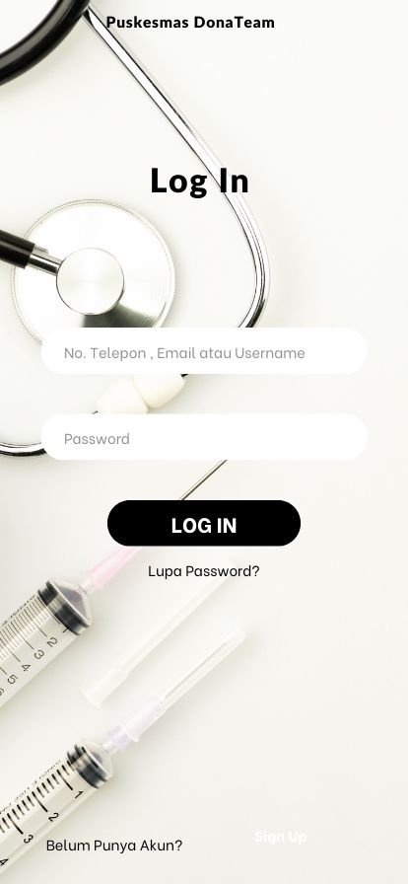
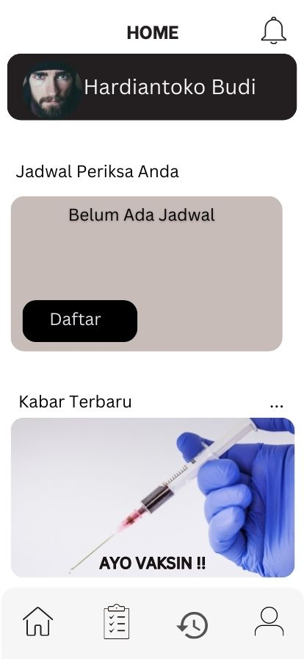
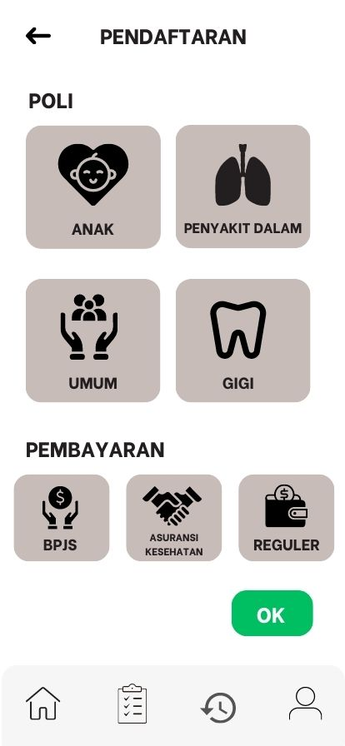
Tugas 08
RANCANGAN USER INTERFACE SESUAI DIAGRAM ACTIVITY
1
2
3
Log In
Home Page
Pendaftaran Poli

Slide 4
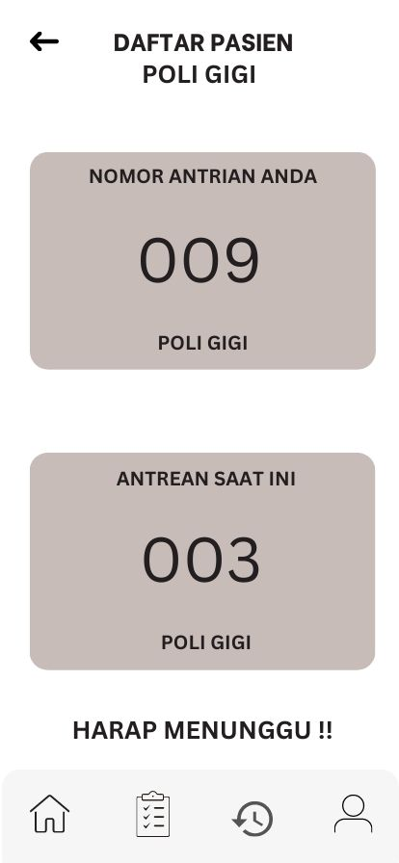
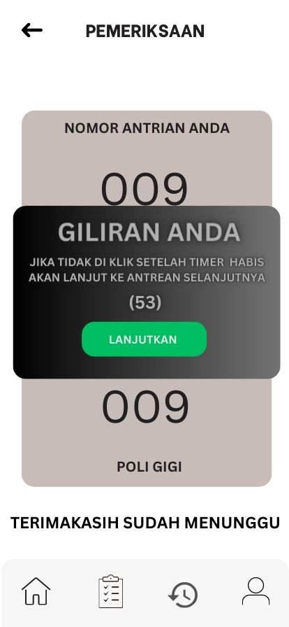
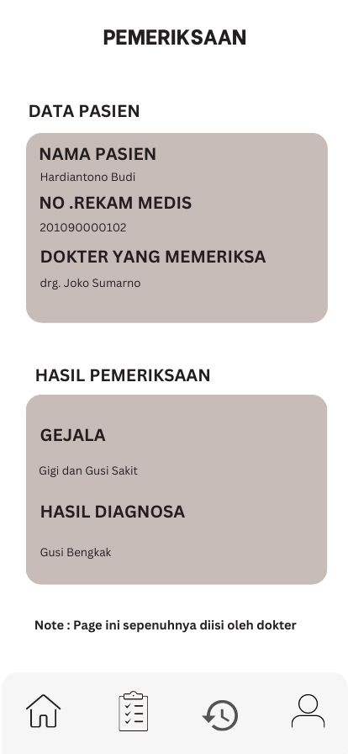
Tugas 08
RANCANGAN USER INTERFACE SESUAI DIAGRAM ACTIVITY
4
4.1
5
Antrian Poli
Antrian Poli
Hasil Pemeriksaan

Slide 5
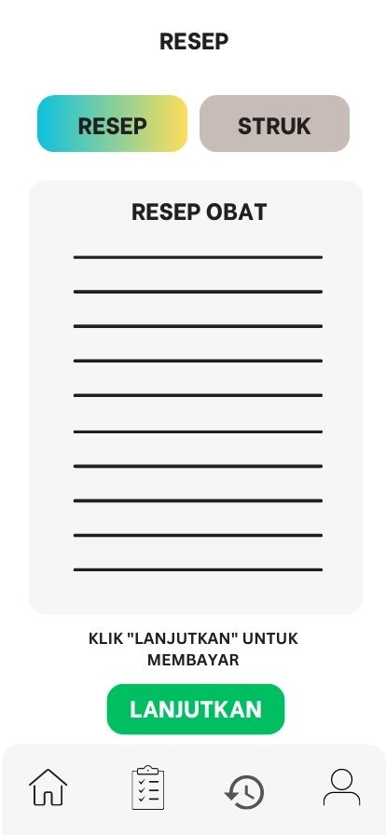
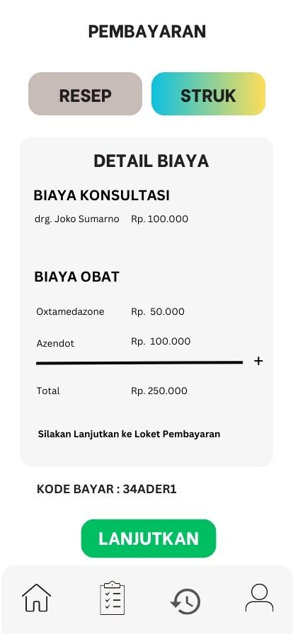
Tugas 08
RANCANGAN USER INTERFACE SESUAI DIAGRAM ACTIVITY
6
7
Resep
Pembayaran

Slide 6
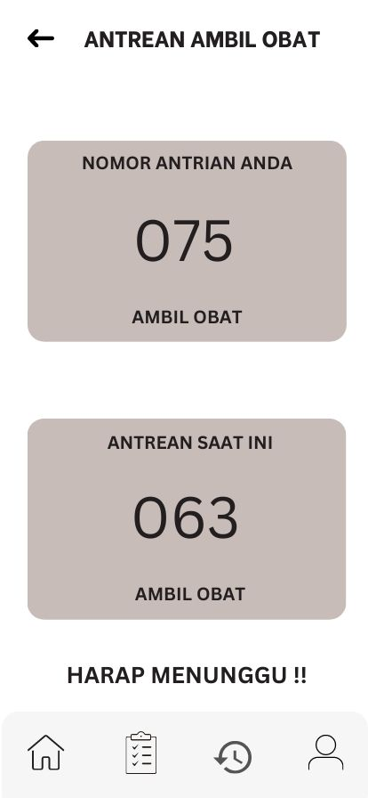
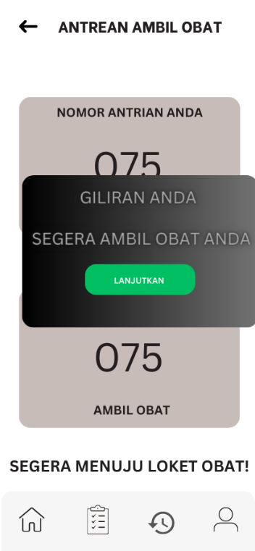
Tugas 08
RANCANGAN USER INTERFACE SESUAI DIAGRAM ACTIVITY
8
8.1
Antrian Obat
Antrian Obat

Slide 7
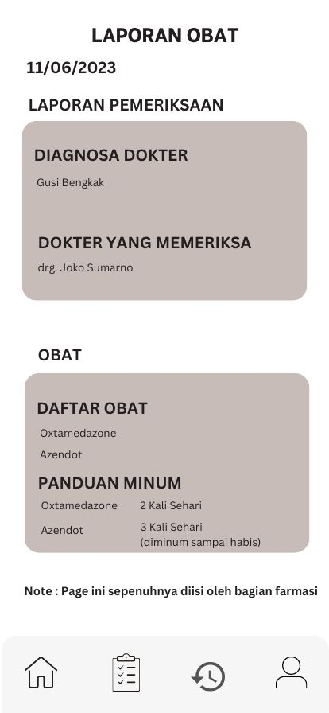
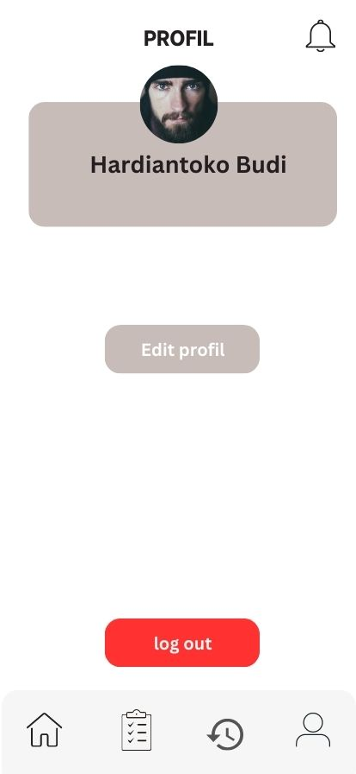
Tugas 08
RANCANGAN USER INTERFACE SESUAI DIAGRAM ACTIVITY
9
10
Laporan Obat
Log Out

Slide 8
Penjelasan
1. Log in :
Pasien akan login sesuai dengan username , email atau nomor telepeon lalu menginputkan password setelah berhasil login maka nanti aka nada tampilan home
Pendaftaran : 2. pemdaftaran:
Setelah pasien klik tombil daftar pada tampilan home maka nantinya akan muncul tampilan untuk mendaftar seperti diatas dan nantinya pasen dapat memilih poli mana yang akan dituju dan metode pembayaran yang akan dipilih 3. Daftar Pasien Poli :
setelah pasien mendaftar maka nantinya dari pihak administrasi akan memproses antrean tersebut sesuai dengan poli yang dipilih dan nantinya pasein akan menunggu sampai ke nomor antrean yang ada , apabila sudah mencapai nomor antrian dari pasien nantinya akan muncul pop up 4. Pemeriksaan :
Pada sesi pemeriksaan nantinya pada tampilan pasien hanya akan muncul data dan hasil pemeriksaan yang nantinya diinputkan oleh dokter yang memeriksa atau bagian poli
5. Resep obat :
setelah diperiksa nanti pada tampilan aplikasi pada pasien akan muncul resep obat yang akan diambil oleh pasien

Slide 9
Penjelasan
6. Pembayaran :
Pasien akan membayarkan tagihan yang diberikan oleh puskesmas melalui aplikasi dengan detail seperti di atas, setelah itu pasien akan membayarkan kepada pihak administrasi lalu diproses apabila mendapatkan obat maka nanti pasien akan mendapat nomor antrean 7. Ambil Obat :
Pasien akan mendapatkan antrean ambil obat yang telah diproses oleh bagian administrasi setelah itu apabila sudah mencapai antrean yang didapat pasien maka nantinya pada aplikasi pasien akan muncul pop up dan pasien segera menuju loket obat untuk mengambil obat yang sudah dibayarkan sebelumnya
8. Laporan obat :
laporan obat akan muncul setelah pasien melakukan pembayaran dan pengambilan obat yang mana nanti dapat masuk ke riwayat pemeriksaan dan nantinya akan muncul tanggal pemeriksaan lalu ada laporan pemeriksaan dan obat yang didapat dengan panduan meminum nya
9. Logout :
pasien dapat melakukan logout setelah keseluruhan proses pemeriksaan dengan klik tombol profil yang ada pada pojok kanan bawah lalu akan muncul tampilan seperti diatas dan logout

Slide 10
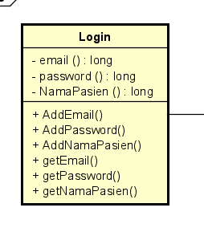
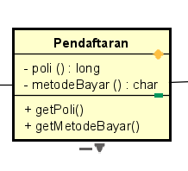
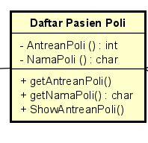
Tugas 09
Diagram Class
Login
Pendaftaran
Daftar Pasien Poli
Login nantinya akan memunculkan beberapa fitur seperti email,password dan nama pasien yang nantinya digunakan sebagai identitas pasien
Dalam pendaftaran nantinya pasien juga akan menginputkan beberapa data lainnya yang saling terhubung seperti contoh metode bayar yang nantinya dapat digunakan dalam pendaftaran untuk mendaftar ke poli yang dituju
Dalam class nantinya hanya akan
menampilkan antrean pasien sesuai
dengan poli yang dituju

Slide 11
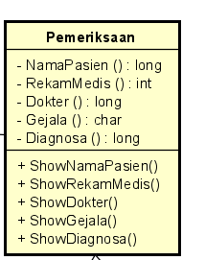
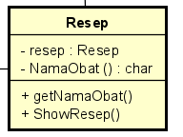
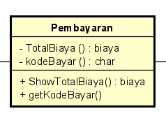
Tugas 09
Diagram Class
Pemeriksaan
Resep
Pembayaran
Pada menu resep pasien juga akan mendapatkan resep dari dokter yang telah memeriksanya yang nantinya resep tersebut akan dibayar dan ditukar menjadi obat
Supaya bisa mengambil obat pasien harus membayar resep itu terlebih dahulu melalui actor administrasi yang nantinya akan muncul total biaya dan kode bayar yang ditukarkan dan diabayarkan
pada menu pemeriksaan nantinya semua yang ditampilkan pada menu pasien hanya bisa dilihat oleh pasien dan tidak bisa diedit , yang bisa mengedit adalah bagian poli dapat dokter maupun perawat yang mengisi pada sistem

Slide 12
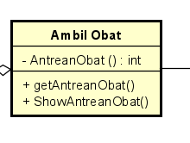
Tugas 09
Diagram Class
Ambil Obat
Pembayaan
laporan obat akan muncul secara otomatis berdasarkan hasil pemeriksaan dan inputan dari bagian farmasi mengenai obat yang diminum termasuk panduan meminum obat tersebut
Setelah itu pasien dapat log out

Slide 13
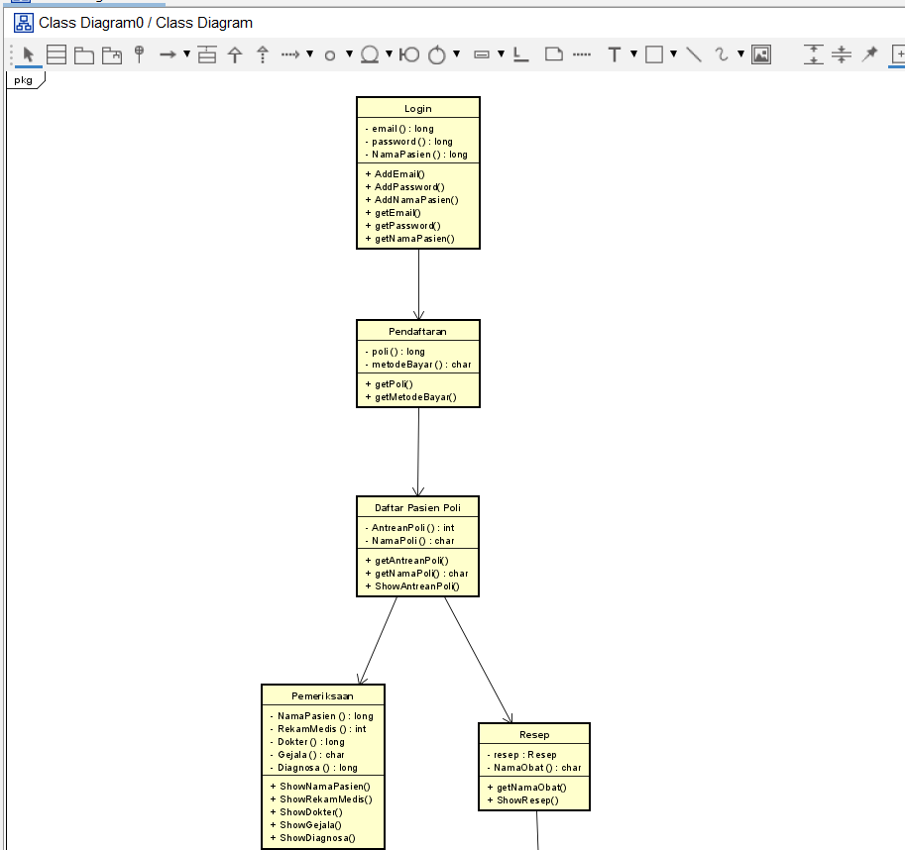
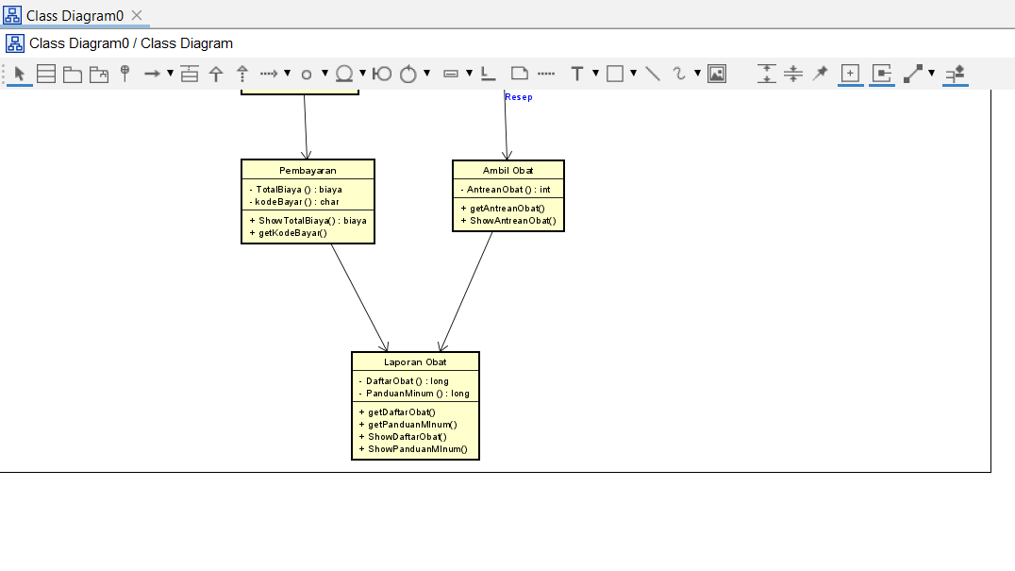
TUGAS 10 DIAGRAM RELASI CLASS APLIKASI PUSKESMAS

Slide 14
Penjelasan
Login:
Relasi: Realisasi (implementasi) Keterangan: Kelas "Login" merupakan implementasi dari sebuah interface atau kelas abstrak yang bertanggung jawab untuk autentikasi atau proses masuk ke sistem.
2. Pendaftaran: Relasi: Asosiasi
Keterangan: Kelas "Pendaftaran" terkait dengan kelas lain (seperti "Pasien" atau "Dokter") dalam hubungan pendaftaran.
3. Daftar Pasien Poli:
Relasi: Asosiasi Keterangan: Kelas "Daftar Pasien Poli" terkait dengan kelas lain (seperti "Poli" atau "Antrian") dalam hubungan pendaftaran pasien di poliklinik.
4. Pemeriksaan:
Relasi: Asosiasi
Keterangan: Kelas "Pemeriksaan" terkait dengan kelas lain (seperti "Dokter" atau "Pasien") dalam hubungan pemeriksaan pasien.

Slide 15
Penjelasan
5. Resep:
Relasi: Asosiasi
Keterangan: Kelas "Resep" terkait dengan kelas lain (seperti "Dokter" atau "Obat") dalam hubungan pemberian resep obat oleh dokter.
6. Pembayaran:
Relasi: Asosiasi
Keterangan: Kelas "Pembayaran" terkait dengan kelas lain (seperti "Pasien" atau "Tagihan") dalam hubungan pembayaran atas layanan medis.
Ambil Obat:
7. Relasi: Asosiasi
Keterangan: Kelas "Ambil Obat" terkait dengan kelas lain (seperti "Apoteker" atau "Obat") dalam hubungan pengambilan obat oleh pasien.
8. Laporan Obat:
Relasi: Asosiasi
Keterangan: Kelas "Laporan Obat" terkait dengan kelas lain (seperti "Obat" atau "Dokter") dalam hubungan laporan tentang pemakaian atau penggunaan obat dalam sistem.

Slide 16
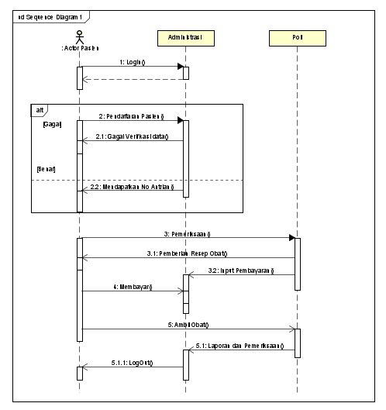
Tugas 11
Diagram sequence
Penjelasan:
1. Sequence Diagram untuk actor Pasien
Pasien mendaftara ke bagian administrasi dan verifikasi data berhasil tidaknya verifikasi data pada bagian administrasi ke pasien. Setelah verifikasi berhasil admin akan mengirimkan daftar poli ke pasien untuk mendaftaran ke poli yang ingin di pilih dan akan melakukan pemeriksaan pada bagian poli. Setelah pemeriksaan selesai, pasien akan membayar dan poli membuat resep obat dan pasien akan mengambil obat.
2. Sequence Diagram untuk Administrasi
Administrasi melakukan verifikasi data pasien, menerima pembayaran dari pasien dan mendapatkan laporan dan pemeriksaan pasien.
3. Sequence Diagram untuk Poli
Poli mendapatkan pendaftaran dari pasien dan melakukan pemeriksaan terhadap pasien. Setelah melakukan pemeriksaan poli akan memberikan resep obat kepada pasien lalu mengirimkan laporan data pemeriksaan kepada administrasi.

Slide 17
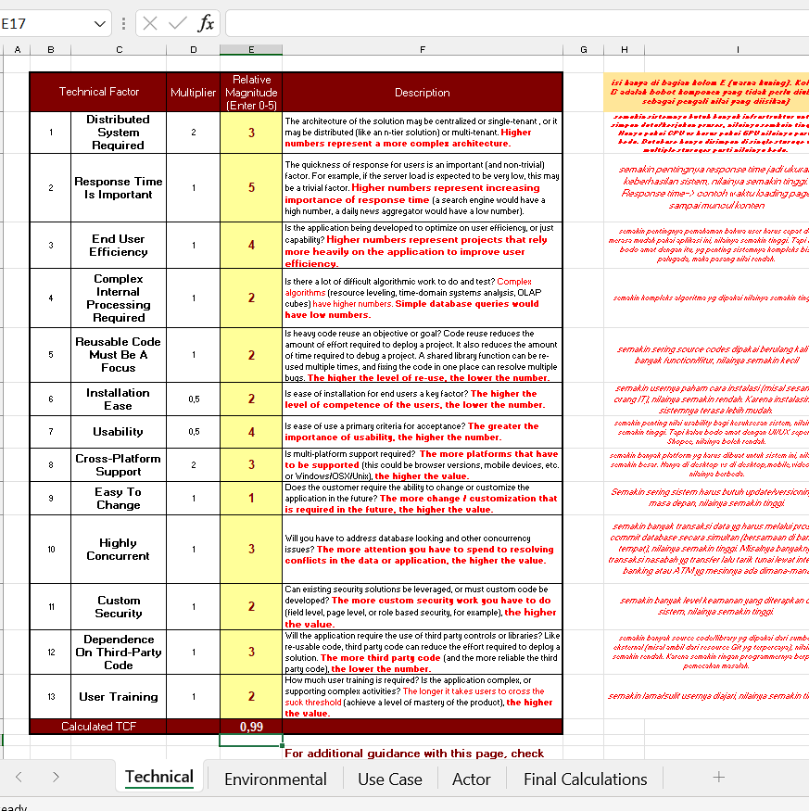
Tugas 12 Mengihitung Biaya dan Estimasi Pengembangan

Slide 18
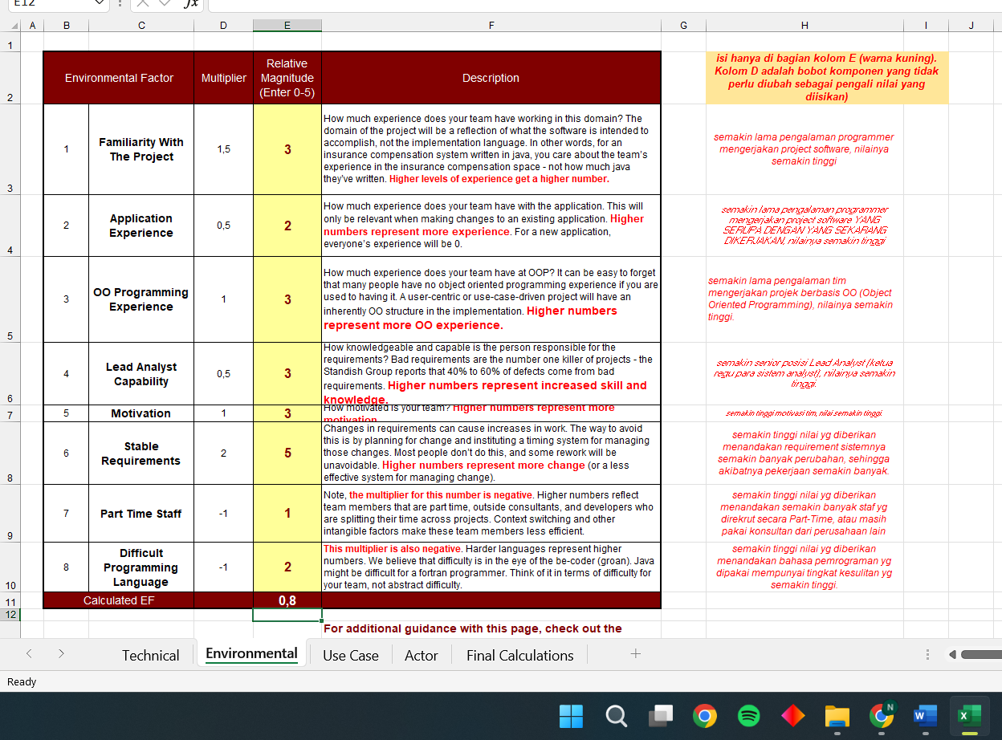
Tugas 12 Mengihitung Biaya dan Estimasi Pengembangan

Slide 19
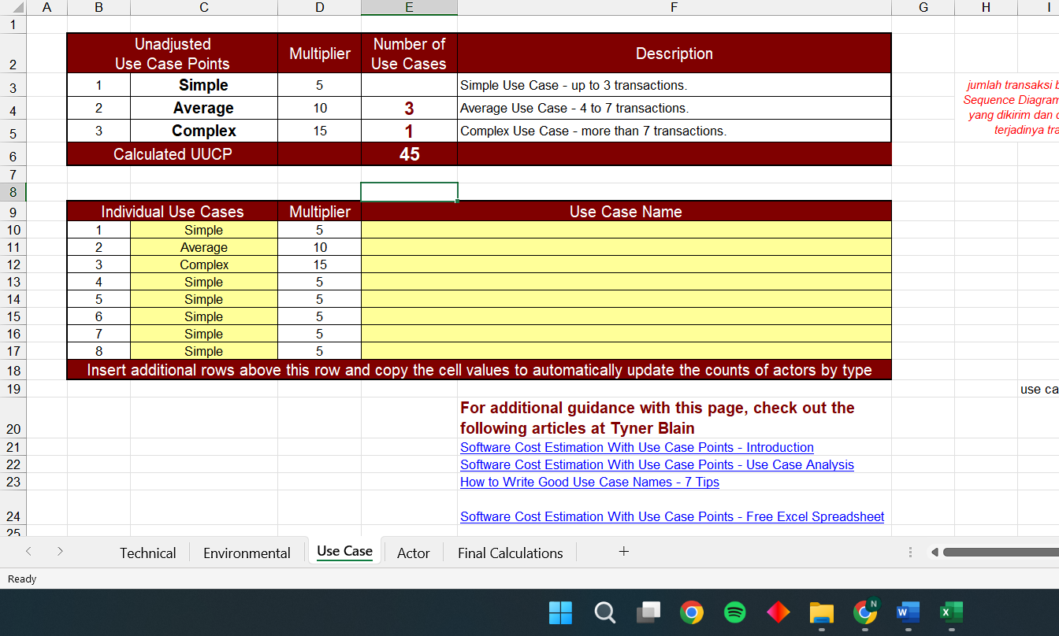
Tugas 12 Mengihitung Biaya dan Estimasi Pengembangan

Slide 20
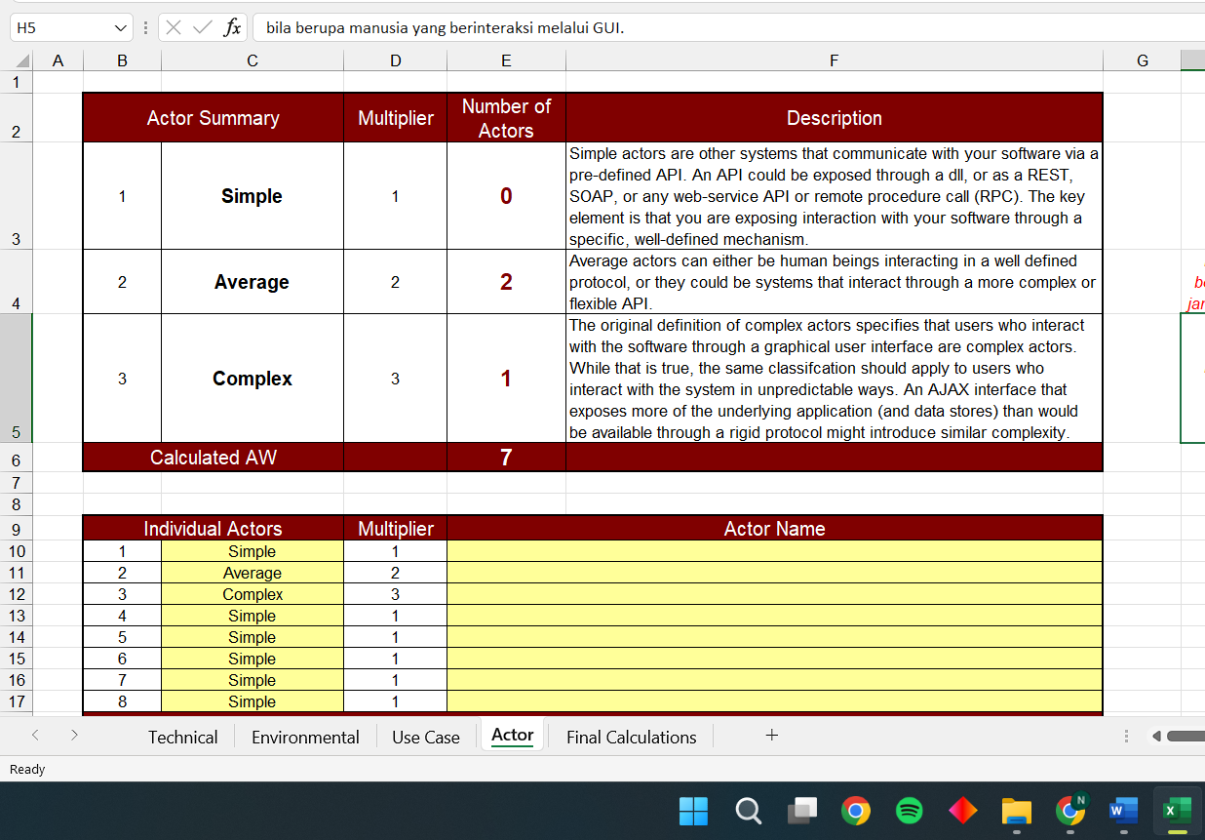
Tugas 12 Mengihitung Biaya dan Estimasi Pengembangan

Slide 21
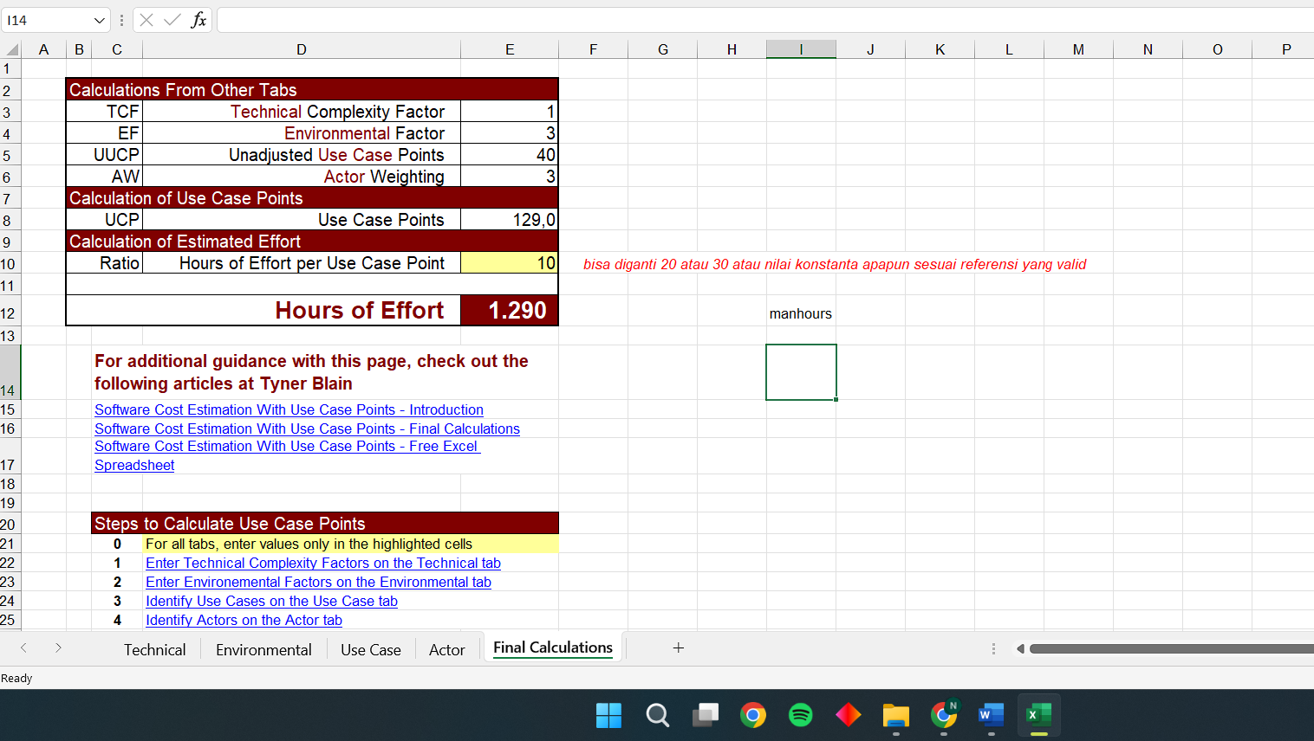
Tugas 12 Mengihitung Biaya dan Estimasi Pengembangan

Slide 22

thank you!

